Slide 1

REPOSITORIOS
UNIVERSIDAD POLITECNICA DE AMOZOC
Juan Ángel Méndez Animas
Janeth Yesset Pérez Báez
Miguel Ángel Franco Torres
Iván González Gómez
Angélica Toxtle Ramírez
Israel Guerra Ramos
Sergio Ortiz De La Cruz
Margarito González De La Luz
Profesor. Juan Antonio Torija
ll G3
26-04-2018

Slide 2

¿QUE ES UN REPOSITORIO?
Los repositorios son instalaciones virtuales donde se depositan los resultados de la investigación científica.
Según su ámbito y objeto, pueden ser temáticos, multidisciplinarios, de objetos de aprendizaje o institucionales.
Es un gran silo de información, una gran base de datos que contiene información digital

Slide 3
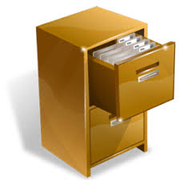

La idea de repositorio al concepto de archivo o de deposito En un repositorio, se guarda algo, que puede ser material (físico) o simbólico. En este sentido, actualmente se suele hacer referencia a las bases de datos digitales y a diversos sistemas informáticos como repositorios.

Slide 4


En la actualidad lo habitual es almacenar toda la información de manera digital con el software pertinente y este es necesario que, entre otras cosas, ofrezca personalización e interoperabilidad.

Slide 5

REPOSITORIOS INSTITUCIONALES: desarrollado por organismos políticos, sociales y educativos como universidades e institutos o asociaciones, para depositar, usar y preservar la producción científica y académica que generan en formato digital y haciéndola accesible al público. De esta manera la institución ofrece un servicio acorde al movimiento de acceso abierto.
REPOSITORIOS TEMÁTICOS: creados por un grupo de investigadores, una institución, etc. que reúnen documentos relacionados con un área temática particular. La temática suele ser social, de educación ciudadana o académica.
REPOSITORIOS DE DATOS: repositorios que almacenan, conservan y comparten los datos de las investigaciones.

Slide 6




TIPOS Y EJEMPLOS DE REPOSITORIOS
Repositorio de software: la variedad del servicio que ofertan depende del tipo de licencia usada:
LICENCIA PRIVATIVA: el administrador limita o restringe las propiedades del software. Ejemplo: Windows Update.
LICENCIA DE USO LIBRE: ofrecen una plataforma de trabajo colaborativo y compartida de conocimiento libre sobre cualquier temática, sin ningún tipo de restricciones. Ejemplo: repositorios de software libre, paquetes para el sistema operativo GNU/Linux, desde plataformas como SourceForge o Forja de Guadalinex.

Slide 7

El auto-archivo de las publicaciones en repositorios, denominado Ruta verde, se considera que es la vía óptima para lograr el 100% de acceso abierto ya que no depende de ningún cambio en el modelo editorial y puede estar sujeto a mandato por parte de las instituciones.

Slide 8
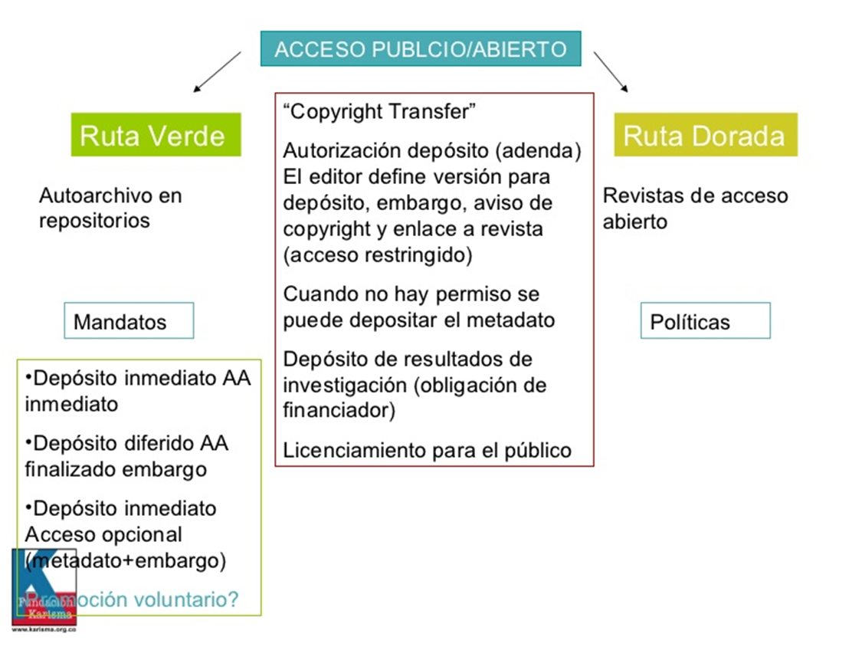

Slide 9


¿QUIÉN LO UTILIZA?
Es utilizado por personas que desean brindar conocimientos a través de este, como profesores o docentes.
Ofrece funciones de gestión, archivo y presentación.

Slide 10
¿PARA QUE USAN LOS REPOSITORIOS?
Guardar información (complicado en gran volumen de información).
Almacenar y organizar miles de documentos.
Describir y organizar información mediante metadatos (facilita la gestión de información).
Guarda información de manera organizada descrita mediante metadatos bien descrita.
Facilitan la búsqueda.

Slide 11
Recuperación de informacion
Difusión e intercambio de información.
Localizar entre los documentos que almacena de manera rápida y sencilla.
Fomentan el acceso abierto al conocimiento
Pueden ser interconectados con otros sistemas como son buscadores.
Asegurará información la reutiliza y difunde de manera eficiente y sencilla.

Slide 12
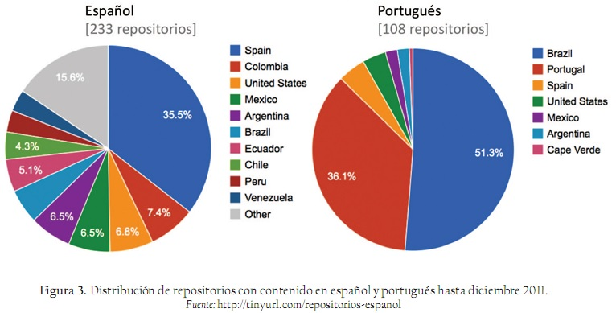
USO DE REPOSITORIOS

Slide 13
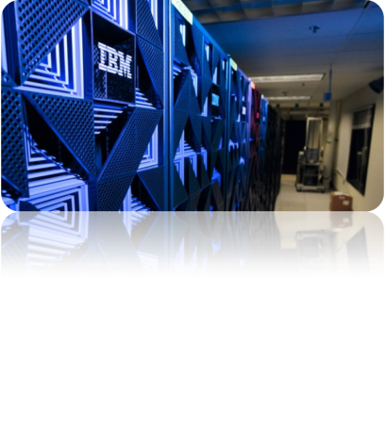
ALMACENAMIENTO DE UN REPOSITORIO
Toda la información se reúne en un mismo lugar centralizado, facilitando el acceso a la misma.
En un mundo que genera 1,8 Zettabytes de información al año y, cada dos años, es capaz de duplicar esa cantidad.
Este proyecto, que se lleva a cabo en el centro de investigación de IBM en Almaden (California), pretende construir un repositorio de datos diez veces mayor que cualquier otro existente, llegando a los 120 petabytes, es decir, 120 millones de GB.
Esta impresionante cabina estará formada por un array de 200.000 discos duros convencionales que funcionarán juntos y formarán este gran contenedor que sería capaz de almacenar 24.000 millones de canciones o 60 copias de los datos del servicio Internet Archive WayBack Machine.

Slide 14
Este proyecto, es todo un reto tecnológico.
Las cabinas de almacenamiento de mayor capacidad rondan los 15 petabytes de capacidad, por tanto, 120 es un gran salto. Lógicamente, la supercomputación será la mayor beneficiada de este tipo de dispositivos, por ejemplo, para almacenar los datos meteorológicos de muchísimos años y mejorar las predicciones futuras o para los estudios moleculares o de secuenciación del genoma.

Slide 15
COSTOS DE REPOSITORIOS
56 participantes ( 11 países)
41% compran el software para desarrollar su repositorio.
15.56% fueron proyectos financiados.
Los repositorios con menos de 500 horas de trabajo tuvieron un presupuesto promedio menor a $9.000 al año.
Los repositorios con mayor de 3.600 horas de trabajo tuvieron un presupuesto promedio de $145.444.

Slide 16

87 participantes ARL
DSpace el sistema mas usado
28% no ha modificado el software
22% hace cambios frecuentes al software
17% hacen cambios mayores al software
El costo promedio de implementación del repositorio es de $182.550
El costo promedio de operación del repositorio es de $ 113.543
El promedio de objetos digitales fue de 3.844

Slide 17
GRACIAS POR SU ATENCIÓN

